Slide 1


Ôn tập chương III

Slide 2

Hãy làm bài tập sau đây để ôn tập kiến thức về thống kê
BÀI TẬP TRẮC NGHIỆM
BÀI TẬP TỰ LUẬN

Slide 3
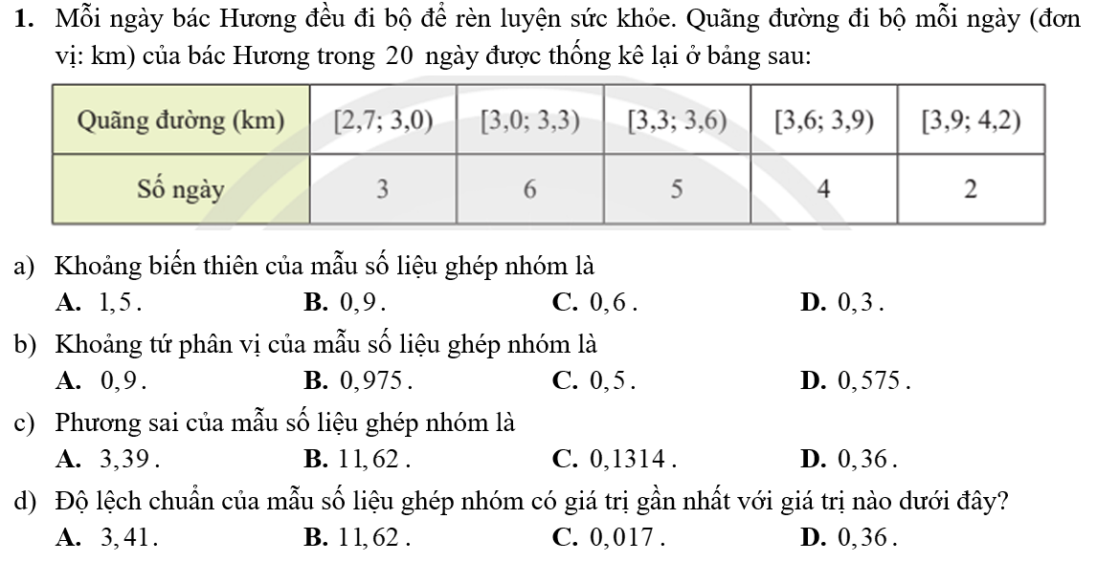
BÀI TẬP TRẮC NGHIỆM 01

Slide 4
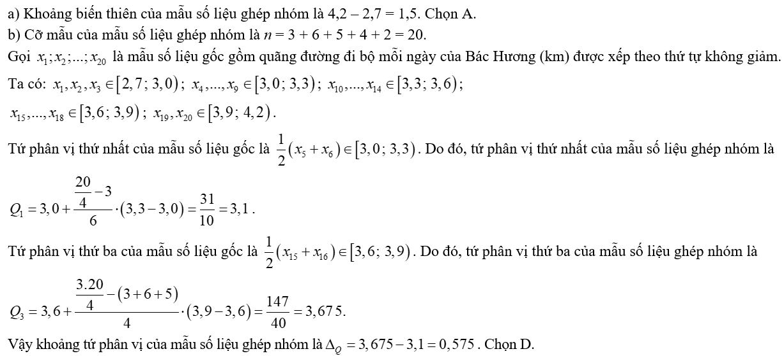
ĐÁP ÁN

Slide 5
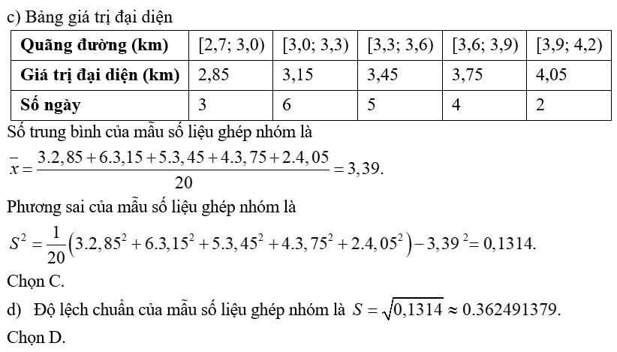
ĐÁP ÁN

Slide 6
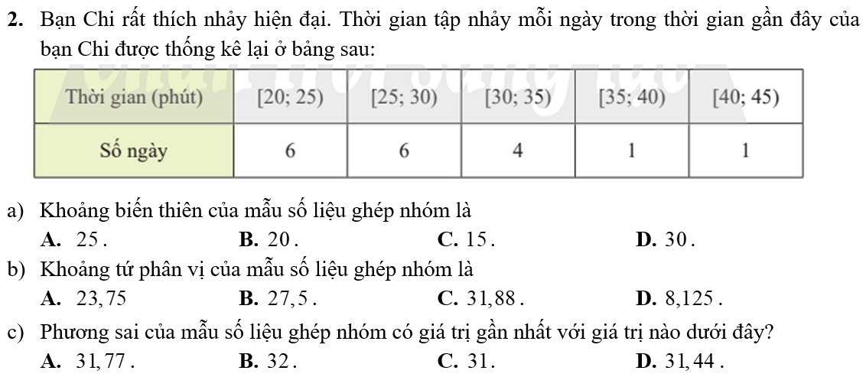
BÀI TẬP TRẮC NGHIỆM 02

Slide 7
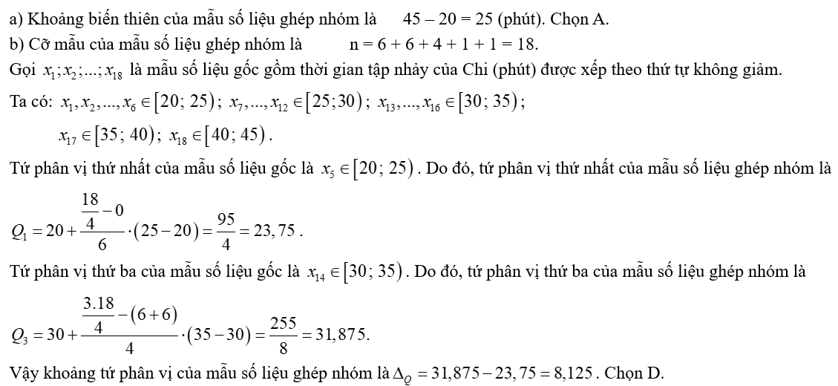
ĐÁP ÁN

Slide 8
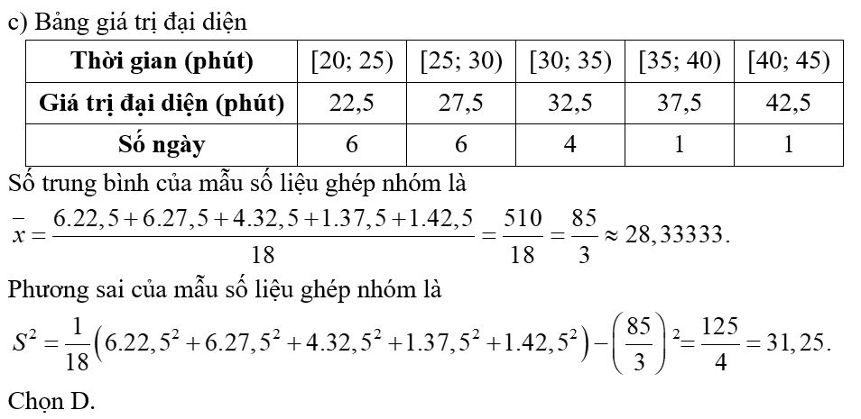
ĐÁP ÁN

Slide 9
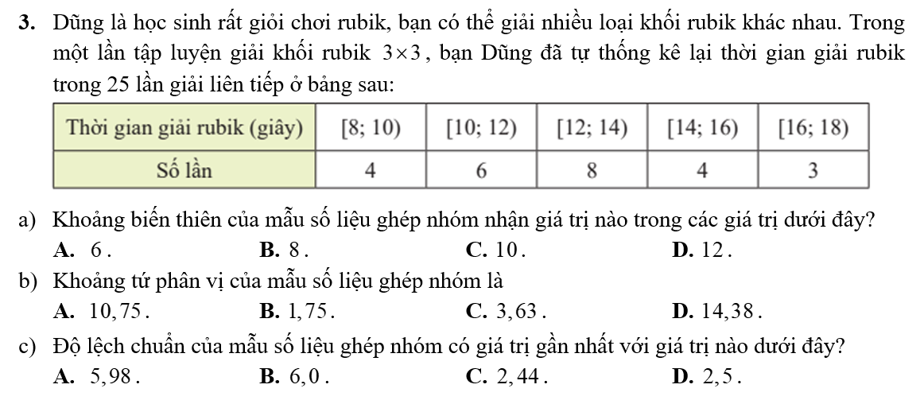
BÀI TẬP TRẮC NGHIỆM 03

Slide 10
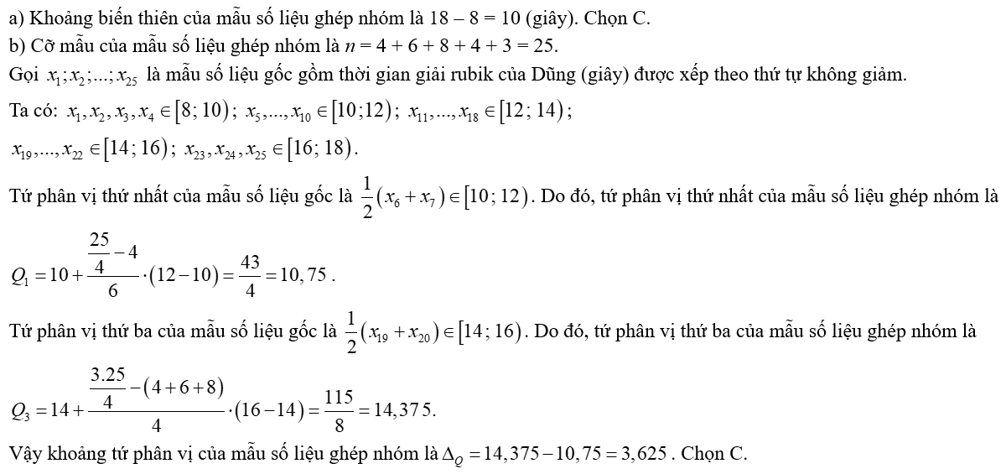
ĐÁP ÁN

Slide 11
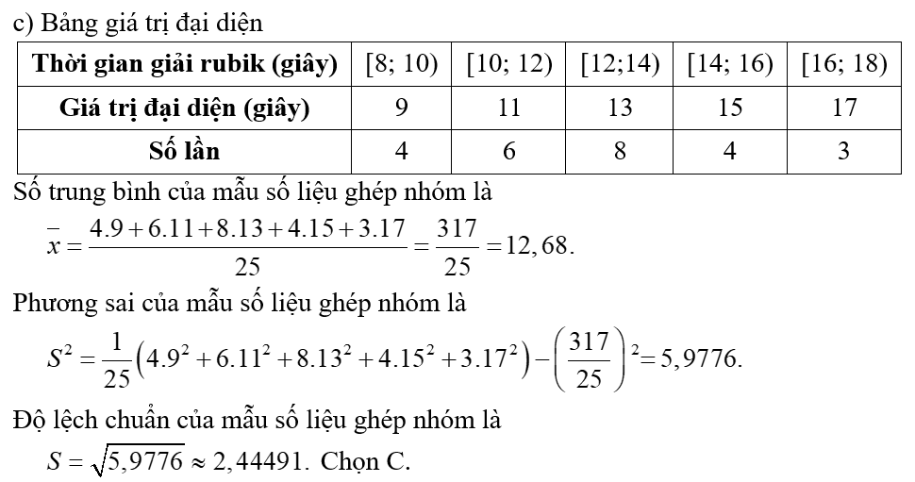
ĐÁP ÁN

Slide 12
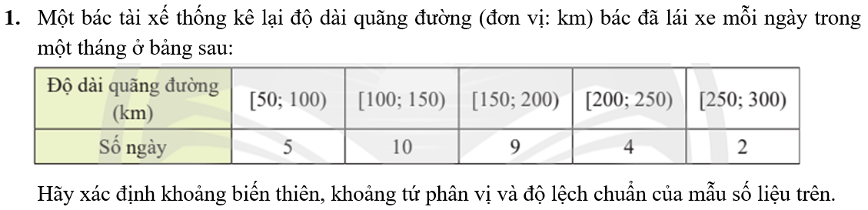
BÀI TẬP TỰ LUẬN 01

Slide 13
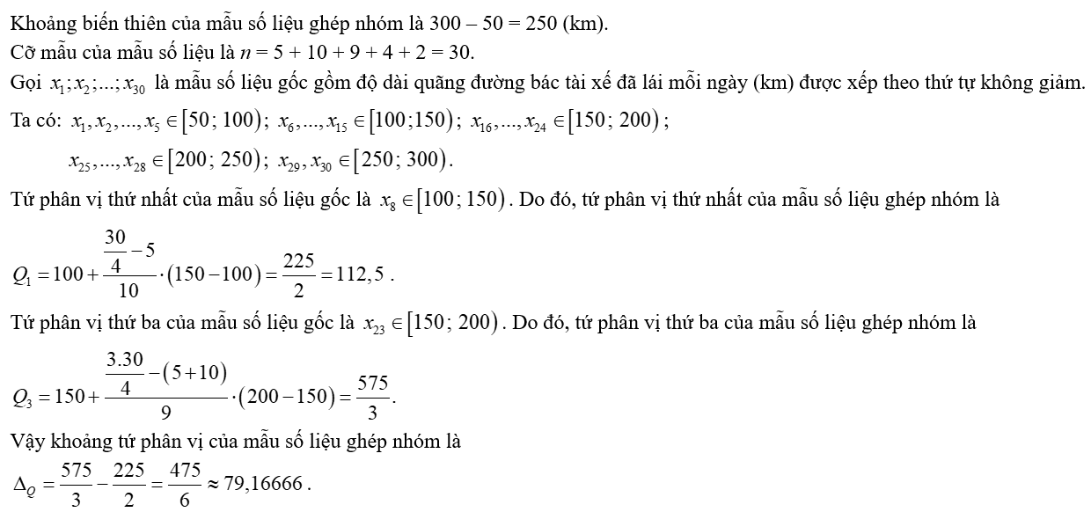
ĐÁP ÁN

Slide 14
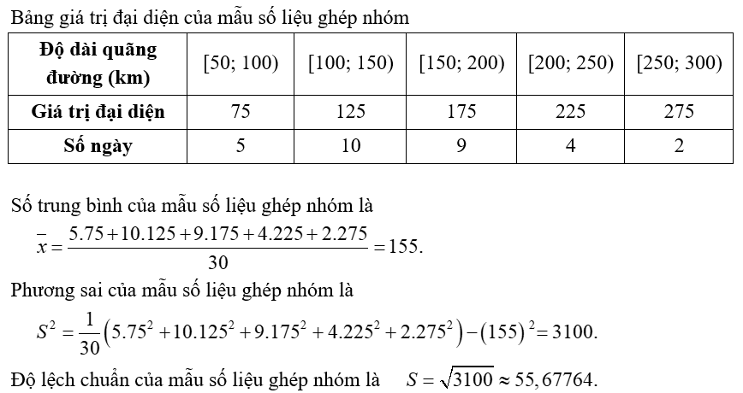
ĐÁP ÁN

Slide 15
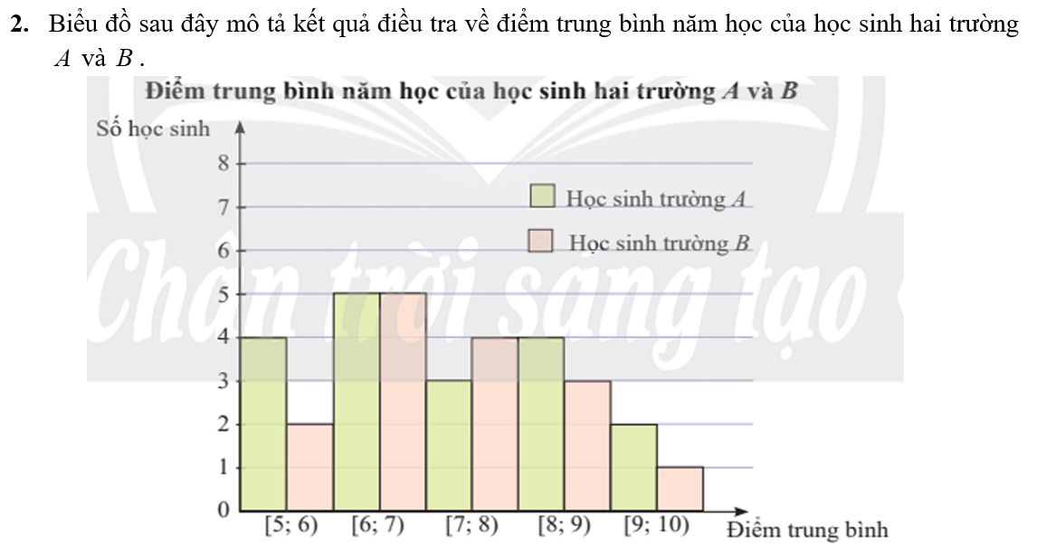
BÀI TẬP TỰ LUẬN 02

Slide 16
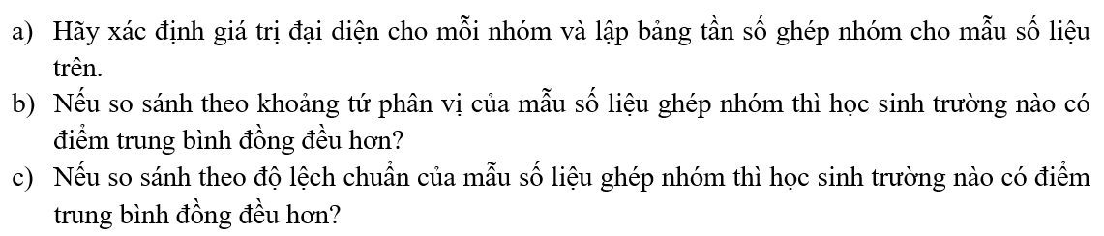
BÀI TẬP TỰ LUẬN 02

Slide 17
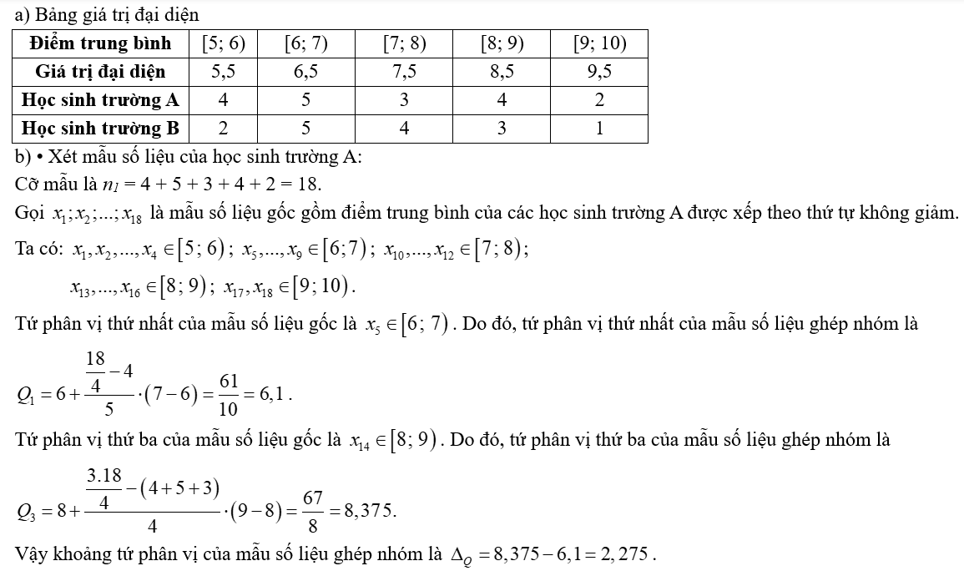
ĐÁP ÁN

Slide 18
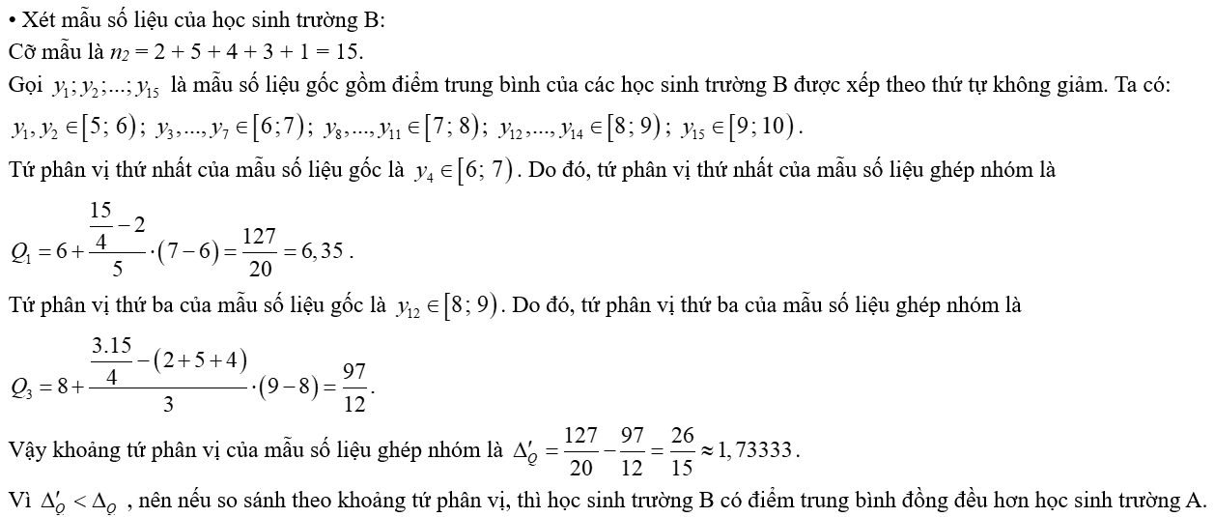
ĐÁP ÁN

Slide 19
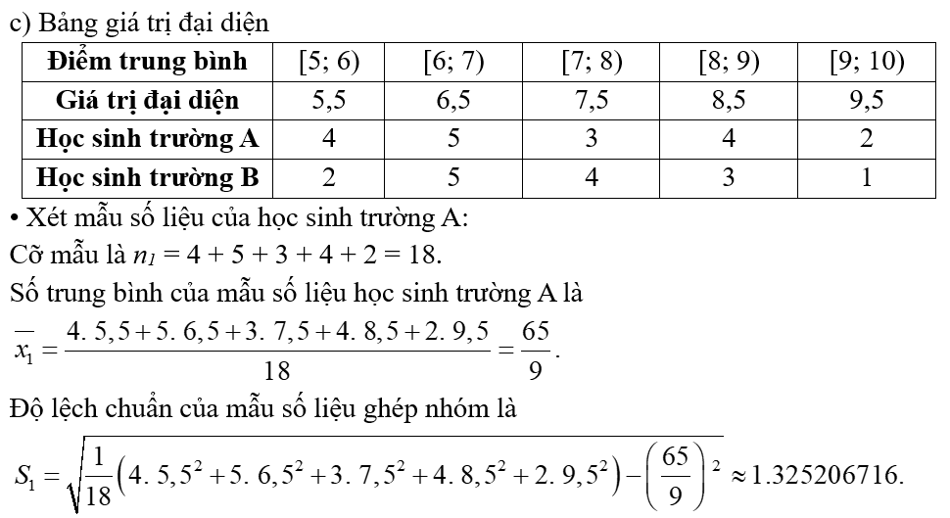
ĐÁP ÁN

Slide 20
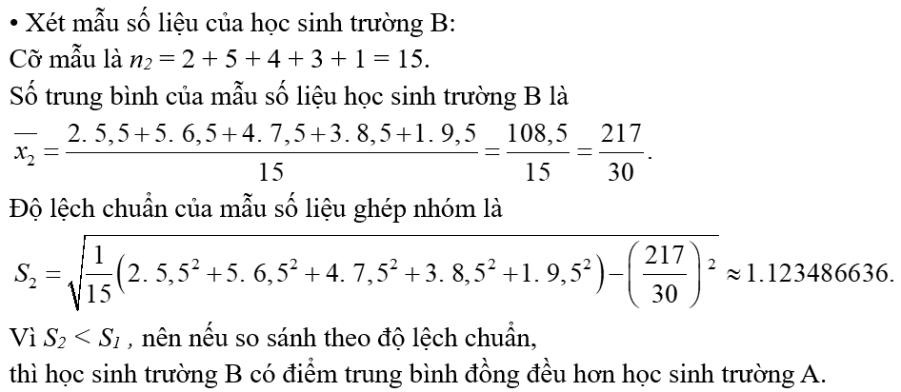
ĐÁP ÁN

Slide 21
DẶN DÒ
CÁC EM HOÀN THÀNH CÁC
BÀI TẬP CÒN LẠI Ở CHƯƠNG III

